Slide 1

Основы HTML
Лекция 2
Что такое теги
Структура HTML документа
Теги для начала
Немного практики
Атрибуты тегов
Ссылки <a>
Картинки <img>

Slide 2
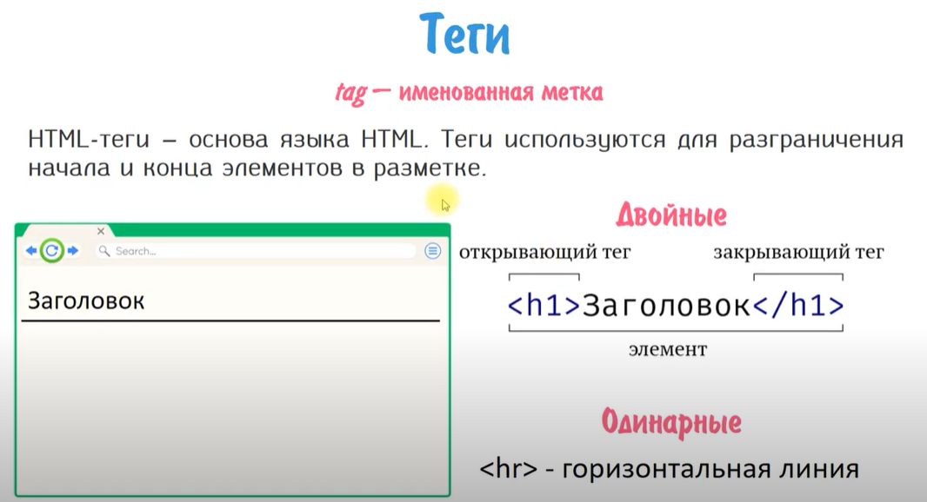

Slide 3
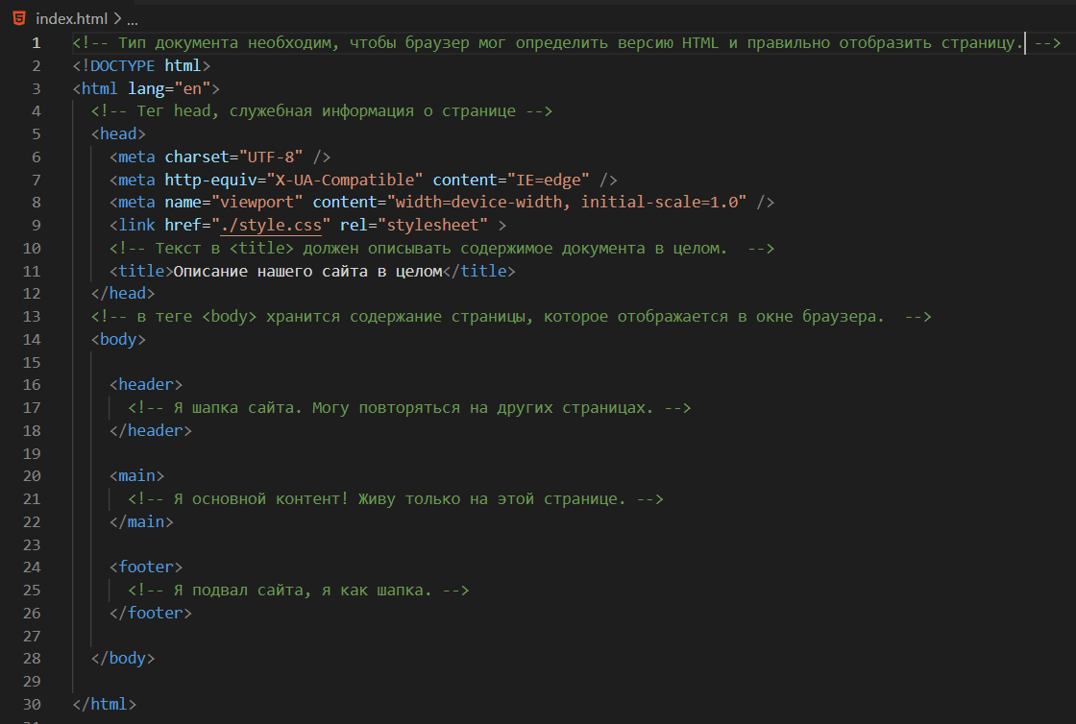
Структура HTML документа

Slide 4
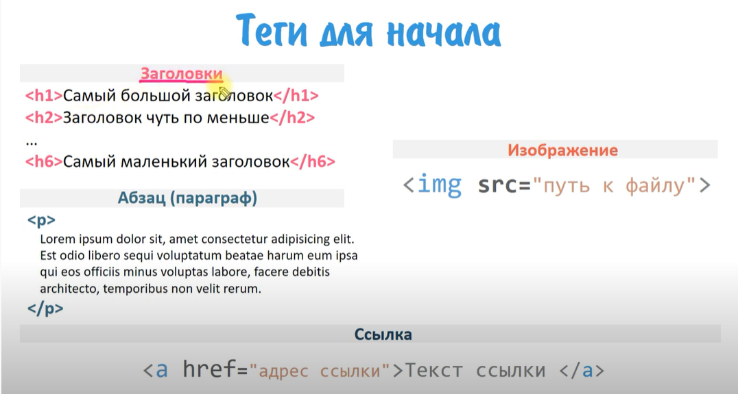

Slide 5
Особенности вложенности тегов
● Тег должен быть вложен целиком в другой тег. Пересечения недопустимы.
● Не все теги можно вкладывать в другие теги.
● Вложенные теги — дочерние для того, в который они вложены.
● Сам тег для вложенных является непосредственным родителем.

Slide 6
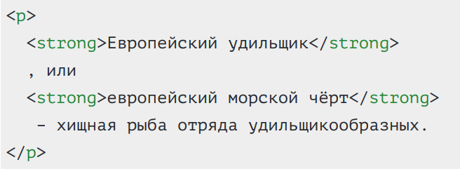
Важный текст
Тег <strong> — предназначен для акцентирования текста. Браузеры отображают такой текст жирным начертанием.

Slide 7
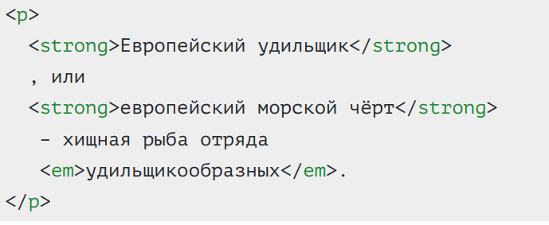
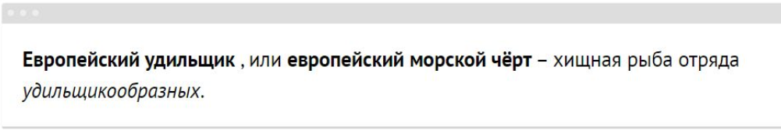
Выделенный текст
Тег <em> — предназначен для акцентирования текста. Браузеры отображают такой текст курсивным начертанием.

Slide 8
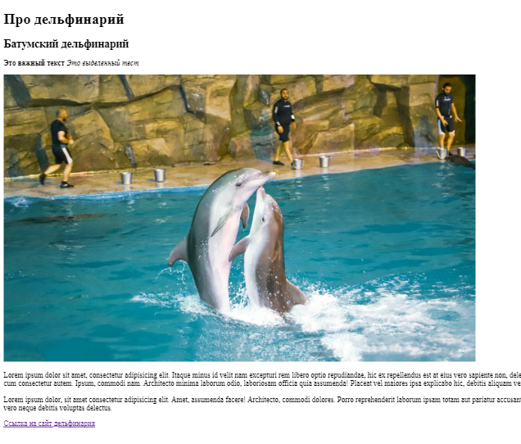
Практика

Slide 9

Атрибуты тегов
● Атрибуты задаются в открывающем теге.
● Значение атрибута задается в двойных кавычках ".
● Значение записывается после символа =.
● Атрибутов может быть несколько, тогда они перечисляются через пробел.

Slide 10
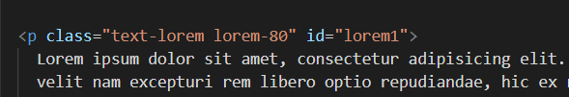
Универсальные атрибуты
Можно указать в любом теге: ● id — позволяет задать тегу универсальный идентификатор, чтобы в дальнейшем ссылаться на него. ● class — позволяет задать через пробел один или несколько определенных пользователем классов для дальнейшего управления внешним видом элемента через стили.

Slide 11
Атрибут href
Ссылка. Тег <a>
В HTML предусмотрены ссылки в тексте, которые позволяют по клику перейти на другую страницу или к другой части текущей страницы.
Чтобы сообщить браузеру, куда перенаправить пользователя при клике по ссылке, укажем адрес в формате URL в специальном атрибуте href (hypertext reference — ссылка на гипертекст).

Slide 12
Полный адрес документа
В URL элементов немного больше:
<протокол>://<хост>/<путь>#<якорь>
● Протокол — «язык», на котором общаются браузер и сервер. ● Хост — адрес или имя сервера, у которого мы запрашиваем документ. ● Путь — адрес расположения документа на сервере. ● Якорь — идентификатор тега внутри документа, к которому нужно перейти.
https://dolphinarium.ge/ru
Хэш - `#` в гиперссылке указывает идентификатор элемента HTML, до которого должно быть прокручено окно.
href="#some-id"будет прокручиваться до элемента на текущей странице, например <p id="some-id">.

Slide 13
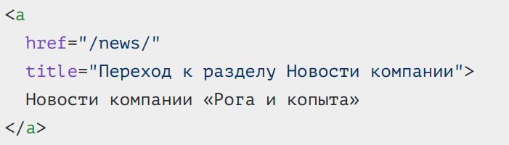
Ограничения на вложенность в теге <a>
В тег <a> нельзя вкладывать другие теги <a>.
Всплывающие подсказки
Для ссылки можно задать подсказку в атрибуте title, которая покажется при наведении указателя мыши на ссылку:

Slide 14

Тег <img>
● Для вставки картинки в документ используется тег img. ● Этот тег не имеет содержимого и закрывающего тега. ● Это так называемый одиночный тег. ● URL файла с изображением указывается в специальном атрибуте src. ● Также для картинки обязательно требуется указывать атрибут alt.

Slide 15
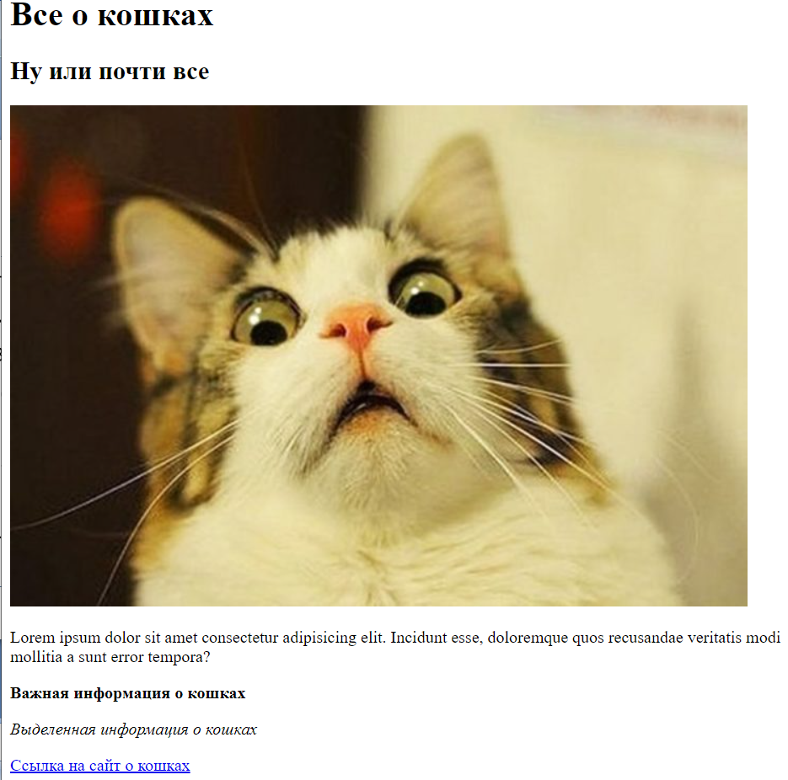
Самостоятельная работа
1.Создать директорию
2.Создать index.html
3.Создать базовую разметку
4.Создать сайт, согласно макету
5.Должны быть использованы теги:
<h1>, <h2>, <strong>, <em>, <p>, <a>, <img>
5.В параграфе с текстом Lorem у тега <p> добавить атрибут класса “lorem”

Slide 16
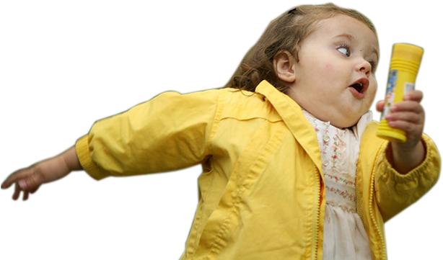
Домашняя работа
Структура HTML документа
https://htmlacademy.ru/courses/299/run/1
Ссылки и изображения
https://htmlacademy.ru/courses/305/run/1

